Slide 1


Youtube Comments Sentiment Analysis
Master ingénierie de données et développement logiciel
Présenté par : BENCHEKROUN Younes
ELMTOUNI Khadija

Slide 2
Plan
Introduction
Sentiment analysis
Démonstration du projet

Slide 3

INTRODUCTION
YouTube est un site web d’hébergement de vidéos et un média social sur lequel les utilisateurs peuvent envoyer, regarder, commenter, évaluer et partager des vidéos en streaming
La plupart des vidéos du site ou les chaînes YouTube peuvent être visualisées par tous les internautes, tandis que seules les personnes inscrites peuvent envoyer des vidéos de façon illimitée.
Les vidéos sont accessibles par catégories et à l'aide de mots-clés (tags) Tout internaute inscrit peut publier des commentaires et aimer ou non, les vidéos en ligne.

Slide 4
Sentiment Analysis
Sentiment Analysis est l'une des techniques de traitement du langage naturel, qui peut être utilisée pour déterminer la sensibilité derrière les textes, c'est-à-dire les tweets, les critiques de films, les commentaires youtube, tout message entrant, etc.
Il est utilisé à grande échelle car de nombreuses grandes entreprises l'utilisent pour examiner les avis des clients sur leurs produits / services, sur les réseaux sociaux, leurs sites Web, ce qui les aide à maintenir les valeurs de leur marque.
Certaines des grandes entreprises utilisent cette technique pour dynamiser l'engagement des clients dans leurs domaines de service:
Conseils de voyage
Google
Apple

Slide 5
Les étapes du Sentiment Analysis :
Load in and visualize the data
Data Processing — convert to lower case
Data Processing — Remove punctuation
Data Processing — Create list of reviews
Tokenize — Create Vocab to Int mapping dictionary
Tokenize — Encode the words
Tokenize — Encode the labels
Analyze Reviews Length
Removing Outliers — Getting rid of extremely long or short reviews
Padding / Truncating the remaining data
Training, Validation, Test Dataset Split
Dataloaders and Batching
Define the LSTM Network Architecture
Define the Model Class
Training the Network
Testing (on Test data and User- generated data)

Slide 6
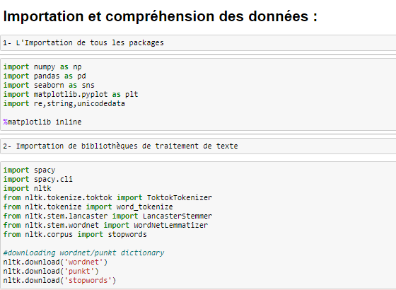
Démonstration du Projet

Slide 7
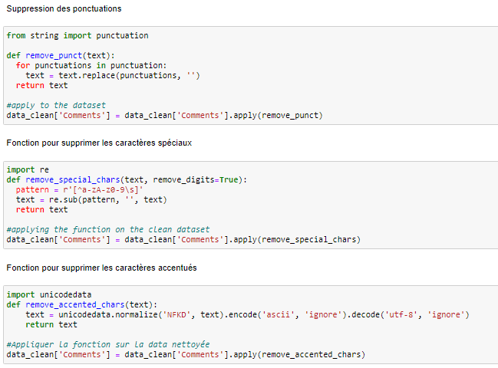
Démonstration du Projet

Slide 8
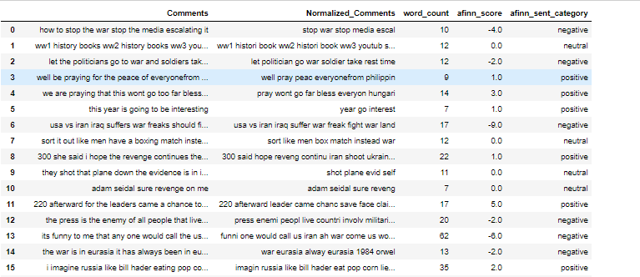
Démonstration du Projet
Notre Base de données après qu’on a effectué le Data-Cleaning

Slide 9
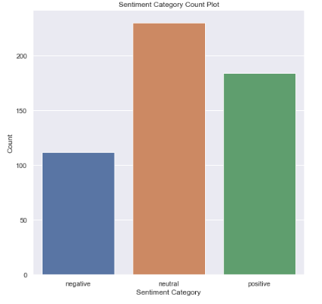
Démonstration du Projet
La représentation des 3 catégories des commentaires

Slide 10
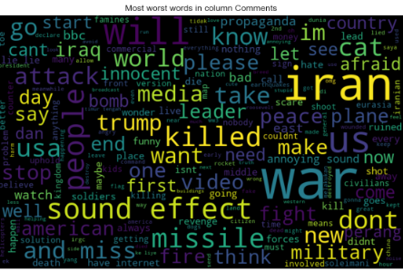
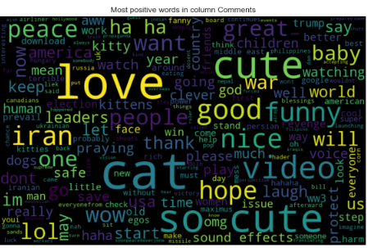
Démonstration du Projet
VS

Slide 11
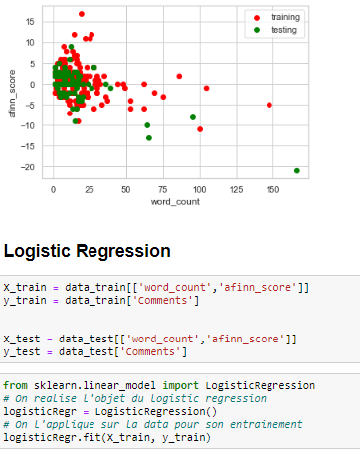
Démonstration du Projet
LOGISTIC REGRESSION PAR LES 2 ETAPES (TRAINING ET TESTING)

Slide 12
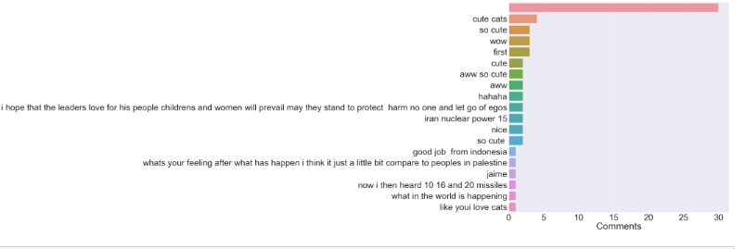
Démonstration du Projet
LES COMMENTAIRES LES PLUS INFLUENTS DANS LA BASE DE DONNEES

